Slide 1

第五讲 矩阵及其运算
2.1 矩阵的概念
2.2 矩阵的线性计算与转置
2.3—2.4 矩阵的乘法

Slide 2
一、矩阵的概念
人类的认知过程总是从简单到复杂。
数学上，从数到向量再到矩阵也符合这样的过程。
一个学期班级同学各门课程的成绩表
就是由几个列向量组成的表格
 | 语文 | 数学 | 英语 | 体育 | 历史
张三 | 90 | 89 | 98 | 99 | 87
李四 | 87 | 70 | 89 | 80 | 90
王五 | 97 | 78 | 88 | 90 | 95

Slide 3
一、矩阵的概念
定义2.1.1
称为m行n列矩阵 ，简称
矩阵。
其中诸
叫做该矩阵的元素，i,j分别称为矩阵A的行标和列标。

Slide 4
一、矩阵的概念
行矩阵
列矩阵
元素全是零的矩阵称为零矩阵，记为O
问题2.1.1 你能举出生活中的一些矩阵例子吗？

Slide 5
一、矩阵的概念
问题2.1.1 你能举出生活中的一些矩阵例子吗？
例如，某工厂生产四种货物，它在上半年向三家商店发送货物的数量可以用矩阵表示为：

Slide 6
一、矩阵的概念
n行n列矩阵称为n阶方阵或n阶矩阵，简称n阶阵
在方阵中，从左上角到右下角的对角线称为主对角线(main diagonal)，主对角线上的元素 称为矩阵 的对角元素。主对角线元素之和称为矩阵 的迹(trace)，记为 。

Slide 7
一、矩阵的概念
定义2.1.3 主对角线下方元素都为零的方阵称为上三角矩阵(upper triangular matrix)；主对角线上方和下方的元素都为零的方阵称为对角矩阵(diagonal matrix)；对角线上元素都为1的 阶对角矩阵称为 阶单位矩阵(identity matrix)，记为I 。
上三角矩阵 对角矩阵 单位矩阵

Slide 8
几种特殊形式的矩阵
n阶单位矩阵，简记作I_{n}.
IA=AI=A

Slide 9
●对角形矩阵——主对角线上的元素不全为零，其它的
元素都为0的方阵，简记作 。
等……

Slide 10
●上三角形矩阵——主对角线下方元素全为零、上方的
元素不全为0的方阵。如：
等……

Slide 11
●下三角形矩阵——主对角线上方的元素全为零，下方
的元素不全为0的方阵。

Slide 12
数量矩阵

Slide 13
●行矩阵（行向量）——只有一行的矩阵。
等……
●列矩阵（列向量）——只有一列的矩阵。
等……

Slide 14
●方阵——行数和列数相等的矩阵。如：
等……
二阶方阵
三阶方阵
n阶方阵
●零矩阵 ——所有元素都为零的矩阵，简记作 。
如
等……

Slide 15
●同型矩阵：有相同的行数与相同的列数的
两个矩阵，称为同型矩阵。
如：
只有矩阵 与矩阵 同型

Slide 16
●相等矩阵：若 两矩阵有相同的行数与列数且对应位置上 的元素相等，则称 相等， 记作：
例如：

Slide 18
记
则上面的形式可以简写为
其中矩阵
称为方程组的系数矩阵，
称为方程组的增广矩阵。

Slide 19
●例 线性方程组的矩阵形式：
利用向量内积，方程
可以表示为
方程
可以表示为
于是方程组
可以表示为

Slide 20
二、矩阵的线性运算
1. 矩阵的加减法
定义2.1.5
那么矩阵A与矩阵B的和记作A+B,规定为
对应元素相加

Slide 21
●矩阵的加法
显然成立
注意：只有同型矩阵才能相加。
例
矩阵加法的运算规律：
（1）交换律 A+B = B+A
（2）结合律 （A+B）+C = A+（B+C）

Slide 22
●矩阵的减法
设
，则称矩阵
为A 的负矩阵，记作
。
若A、B为同型矩阵，则规定
，
即
对应位置上的元素相减

Slide 23
二、矩阵的线性运算
2. 矩阵的数乘运算
定义2.1.6
（1）
（4）
（2）
（5）
（3）
（6）

Slide 24
课堂练习
设 ， ，求满足
方程 的 。

Slide 25
三、矩阵的乘法
设两个商店销售三种电视机
的数量由矩阵A表示：
百佳
华润
长虹
康佳
创维
三种电视机的零售单价由矩阵B表示
长虹
康佳
创维

Slide 26
设两个商店某天销售三种电视机的数量由矩阵A表示
百佳
百佳该天出售这三种
电视机的总收入为多
少？华润呢？
华润
长虹
康佳
创维
三种电视机的零售单价(单位千元)由矩阵B表示
长虹
康佳
创维

Slide 27
矩阵A表示两车间每小时生产三种产品的数量
矩阵B表示三种产品的单位产品消耗两种原料的数量
车间一
面包
车间二
蛋糕
饼干
面包
蛋糕
饼干
面粉
糖
车间一消耗两种原料的数量？车间二呢？

Slide 28
矩阵A表示两车间每小时生产三种产品的数量
矩阵B表示三种产品的单位产品消耗两种原料的数量
车间一
车间二
糖
面粉

Slide 29
三、矩阵的乘法
定义2.17 矩阵的乘法（观看P34动画：矩阵的乘法）
矩阵乘法的法则：乘积矩阵AB=C的第i行第j列元素等于前矩阵A的第i行的各元素与后矩阵B的第j列中顺次对应的各个元素的乘积之和。

Slide 30
●矩阵的乘法
设
行
列
左矩阵 右矩阵
A的列数 B的行数
则
其中

Slide 31
三、矩阵的乘法
矩阵乘法的规则：
(1) 两矩阵相乘时，前矩阵（居左）每一行（如第I行）的各元素与后矩阵（居右）每一列（如第j列）中顺次对应的各元素相乘再相加，从而得到乘积矩阵（第i行第j列）的元素。
(2) 为保证规则（1），前矩阵的列数应与后矩阵的的行数相等，否则两矩阵不能相乘。
(3) 乘积矩阵的行数与前矩阵相同，乘积矩阵的列数与后矩阵相同。

Slide 32
n
p
p
m
A
n
=
m
B
C
矩阵乘法的法则：乘积矩阵AB=C的第i行第j列元素
等于前矩阵A的第i行的各元素与后矩阵B的第j列中顺次对应的各个元素的乘积之和。

Slide 33
例2.1.1
设
求 AB
解
矩阵与矩阵相乘不满足交换律，AB有意义，但BA不一定有意义

Slide 34
例2.1.2
设
求AB和BA
解
AB
BA
AB和BA都意义，但不同型

Slide 35
例2.1.3
求AB和BA
解
AB
BA
(1) AB与BA都有意义，且同型，但AB与BA不相等
(2) 两个非零矩阵相乘可能是零矩阵

Slide 36
例
求AB和BA
AB
BA
=AB
如果同阶方阵A和B满足AB=BA,则称A与B可交换

Slide 37
或
矩阵的乘法虽不满足交换律，但仍满足下列结合律和分配律
(i) (AB)C=A(BC)
(ii)
(iii)

Slide 38
●矩阵相乘的运算规律：
一般地：
（1）
（2）
或
（3）
或
（4）
●矩阵代数

Slide 39
矩阵的幂
设A是n阶方阵，k为正整数，则
表示
k个A连乘, 如
显然，只有方阵的幂才有意义

Slide 40
方阵的迹
方阵的迹是它的主对角线上的元素和
例
tr(A)=2+(-3)+0=-1
性质： (1) tr(A+B)=tr(A)+tr(B)
(2) tr(AB)=tr(BA)

Slide 41
行列对调
转置矩阵
把矩阵A的行换成同序数的列得到一个新矩阵,叫做的A转置矩阵，记作
例
运算规律

Slide 42
对称矩阵
如果方阵A满足
就称A为对称矩阵
例如
矩阵A中关于主对角线对称的每一对元素都相等
方阵A为对称矩阵
设A为任意矩阵，则
恒为方阵，且都是对称矩阵
设B为任意方阵，则
恒为对称矩阵

Slide 43
对称矩阵：如果 ，则称矩阵A为对称矩阵。
A为对称矩阵
反对称矩阵：如果 ，则称矩阵A为反对称矩阵。
A为反对称矩阵
（i,j=1,2,…,n）

Slide 44
三、矩阵的乘法
矩阵的乘法虽不满足交换律，但仍满足下列结合律和分配律
(i) (AB)C=A(BC)
(ii)
(iii)
问题2.1 比较数的运算(a+b⁾² 和矩阵(A+B)²的运算 。

Slide 45
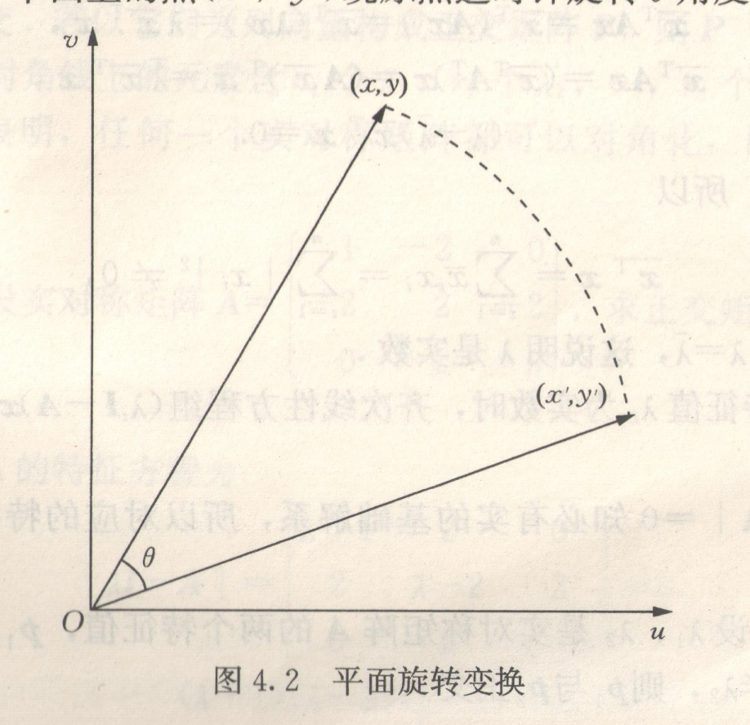
三、矩阵的乘法（旋转变换）
A
A’
θ₀
图中，点A(x,y)是由 uOv 平面上的点A’(x’,y’) 绕原点逆时针旋转θ角度得到。

Slide 46
三、矩阵的乘法（旋转变换）
所以，
令
由于
所以A为正交矩阵，即平面旋转变换为正交变换。

Slide 47
三、矩阵的乘法（旋转变换）
当
时，
当
时，

Slide 48
三、矩阵的乘法（投影变换）
点A(x,y)是由 uOv 平面上的点A’(x’,y’) 投影到x轴得到，则：
所以，
即此时投影变换矩阵

Slide 49
三、矩阵的乘法（投影变换）
点A(x,y,z)是由 uvw 空间上的点A’(x’,y’,z’) 投影到xOy平面得到，则：
所以，
即此时投影变换矩阵

Slide 50
三、矩阵的乘法
例2.1.4 乘法与向量的变换
向量 , 逆时针旋转 ，再投影到 轴，
用矩阵表示为
向量 ，投影到 轴，再逆时针旋转 ，用矩阵表示为

Slide 51
三、矩阵的乘法
例2.1.5 线性变换的矩阵
三维向量 投影到 平面得到 ，
用矩阵表示为：
矩阵称为这个投影变换的矩阵。
问题：你会求出投影到 坐标面的投影矩阵吗？

Slide 52

六、作业
作业2.1
作业2.2
作业2.3
作业2.4
预习2.5-2.7节，观看2.5-2.7视频

